Slide 1
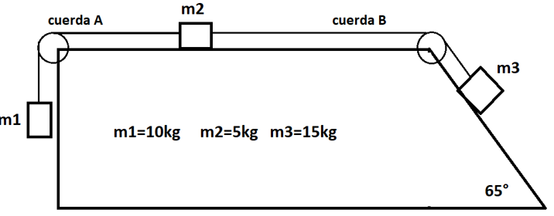
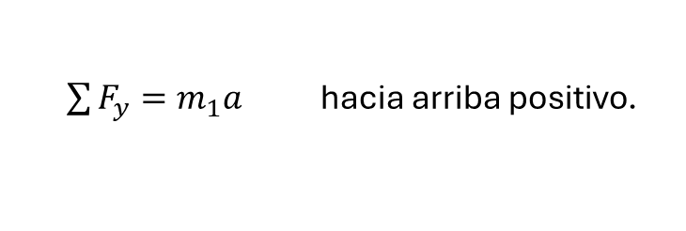
Caso 4. En el sistema mostrado en la figura calcule la aceleración del sistema, suponiendo que las superficies son lisas
Asumiendo una dirección del movimiento que creemos lógica: el bloque 1 hacia arriba, el bloque 2 hacia la derecha, el bloque 3 hacia abajo.
Si al final del análisis la aceleración nos diera negativa, no hay problema; solo significará que la dirección es contraria a como lo supusimos.
$\sum{F_{y}=m_{1}a}$ hacia arriba positivo.
$$T_{A}−w_{1}=m_{1}a$$
$$T_{A}=m_{1}a+w_{1}$$
$T_{A}=m_{1}a+m_{1}g$ (ecuación 1)
Diagrama de cuerpo libre de la masa 1

Slide 2
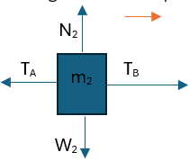
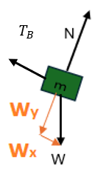
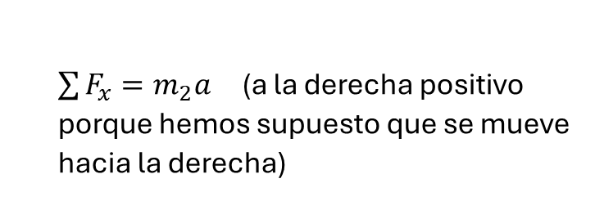
Diagrama de cuerpo libre de masa 2
Recordando que este análisis ya lo hicimos anteriormente y encontramos que:
$w_{x}=mgsenθ$ ; $w_{y}=mgcosθ$
Haciendo sumatoria de fuerzas en x:
$\sum{F_{x}=m_{2}a}$ (a la derecha positivo porque hemos supuesto que se mueve hacia la derecha)
$T_{B}−T_{A}=m_{2}a$ (ecuación 2)
Diagrama de cuerpo libre del bloque de masa 3:
Sustituyendo las ecuaciones 1 y 3 en la ecuación 2:
$$g(m_{3}senθ−m_{1})=a({m_{1}+m}_{2}+m_{3})$$

Slide 3
$$T_{B}=115.68 N$$

